Slide 1
TECHNOLUDEK, CZYLI PRZEDSZKOLAK W ŚWIECIE TECHNOLOGII.
Zagrożenia w sieci.

Slide 2
CO ZŁEGO I DOBREGO DAJĄ NAM NOWE TECHNOLOGIE?
Nowe technologie atakują nas zewsząd . Dorośli a coraz częściej dzieci nie wyobrażają sobie bez nich już życia i wykorzystują je do komunikacji, zdobywania nowych informacji, ale także do takich czynności jak nastawienie piekarnika czy pralki oraz ustawienie temperatury w domu . Dzieci obserwują dorosłych uważnie i biorą z nich przykład, więc także chcą częściej i więcej z nich korzystać.

Slide 3
CO TO JEST INTERNET?
Internet jest to ogromna sieć łącząca komputery, na całym świecie. Dzięki niej osoby korzystające z komputera w dwóch odległych krajach mogą porozumiewać się ze sobą, wymieniać informacjami, korzystać z danych znajdujących się w sieci . Internet dostępny jest dla każdego, kto dysponuje modemem, linią telefoniczną, komputerem i odpowiednim połączeniem z tą siecią. Zawiera nieograniczone źródło danych, do którego dostęp jest umożliwiony w każdym miejscu i o czasie.

Slide 4
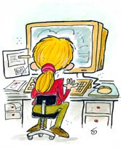
A teraz kilka ciekawostek…….

Slide 5
Pół wieku temu Uniwersytet Stanforda w Stanach Zjednoczonych wysłał z jednej z sal wykładowych pierwszego e-maila o treści „LO”. I stało się- świat wszedł w erę cyfrową.
Trzecia ciekawostka dotyczy You Tube, tak bardzo popularnego w środowisku dzieci i młodzieży: gdybyśmy chcieli obejrzeć wszystko to, co nowego w ciągu 24 h pojawia się na tym kanale, musielibyśmy poświęcić 16 lat naszego życia.
Aby wyobrazić sobie skalę powszechności sieci, warto wskazać na dwa fakty. Aktualnie na świecie żyje 7,7 mld osób, z czego 5 mld używa Internetu, a 4,5 mld-szczoteczek do zębów.

Slide 6
NA JAKICH URZĄDZENIACH MOŻEMY KORZYSTAĆ Z INTERNETU ?
komputer
telewizor
laptop
tablet
telefon

Slide 7
DOBRE STRONY INTERNETU
Ciekawe gry i zabawy edukacyjne dla dzieci.
Każdy przedszkolak wie, a rodzic w szczególności o to dba aby czas spędzony przy komputerze był dobrze wykorzystany, a multimedialna zabawa mądra i bezpieczna. Warto dopilnować, aby wybór gry nie był przypadkowy. Jednymi z takich gier są np.

Slide 8
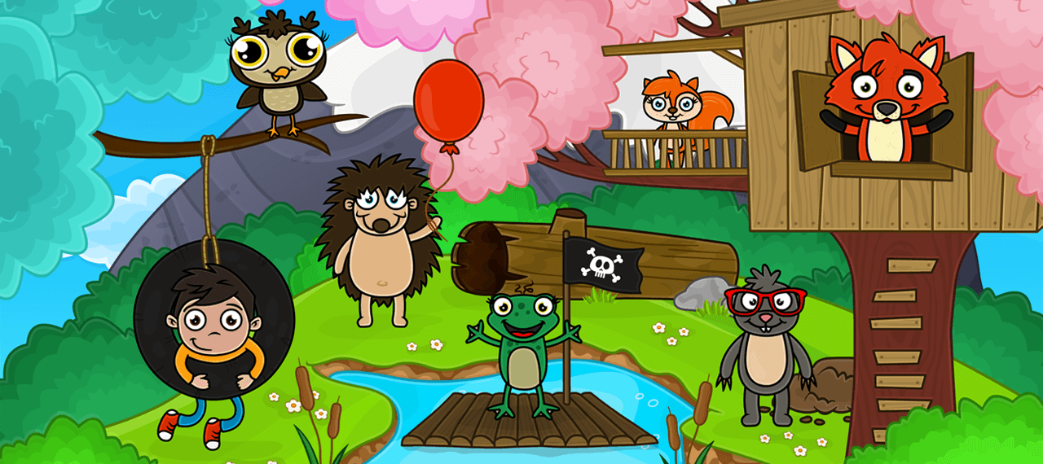
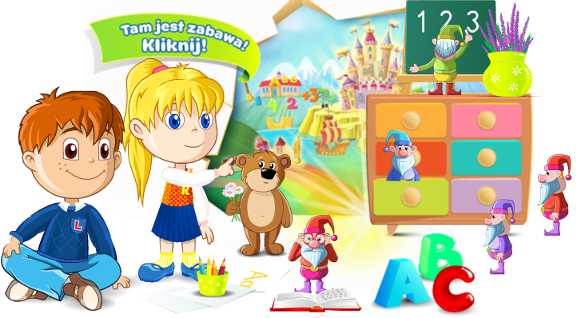
https://kiddoland.pl/
https://www.lulek.tv/

Slide 9
Liczne programy dają możliwości rozwijania umiejętności językowych, matematycznych czy badawczych, np.
https://youtubekids.com/
https://www.squla.pl/

Slide 10
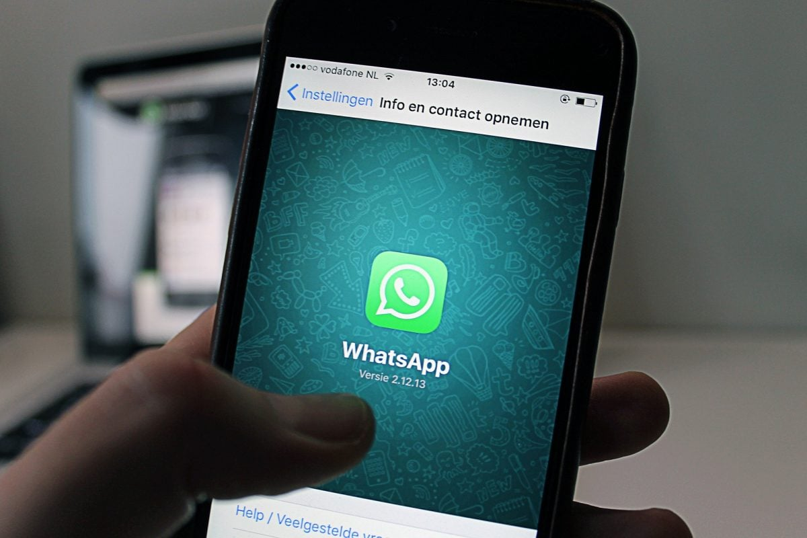
Internet poprzez aplikacje pozwala również na kontakt z bliskimi, kiedy nie możemy się z nimi spotkać osobiście. A są to takie aplikacje jak:
Skype
WhatsApp

Slide 11
Możemy również robić zakupy on-line bez konieczności wychodzenia z domu.

Slide 12
Kochany przedszkolaku………
Najważniejsze jest Twoje bezpieczeństwo, a taką możliwość dają aplikacje zainstalowane w telefonie u rodziców np. aplikacja Kids Place, która skupia się na monitorowaniu i kontrolowaniu treści, jakie przeglądasz w telefonie, tablecie, czy komputerze. Pomocna także rodzicom jest aplikacja Family Time Parental Controls dająca możliwość sprawdzenia gdzie obecnie się znajdujesz.

Slide 13
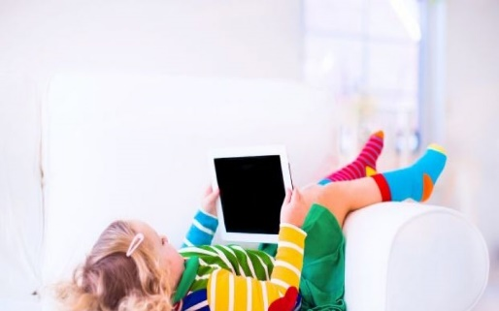
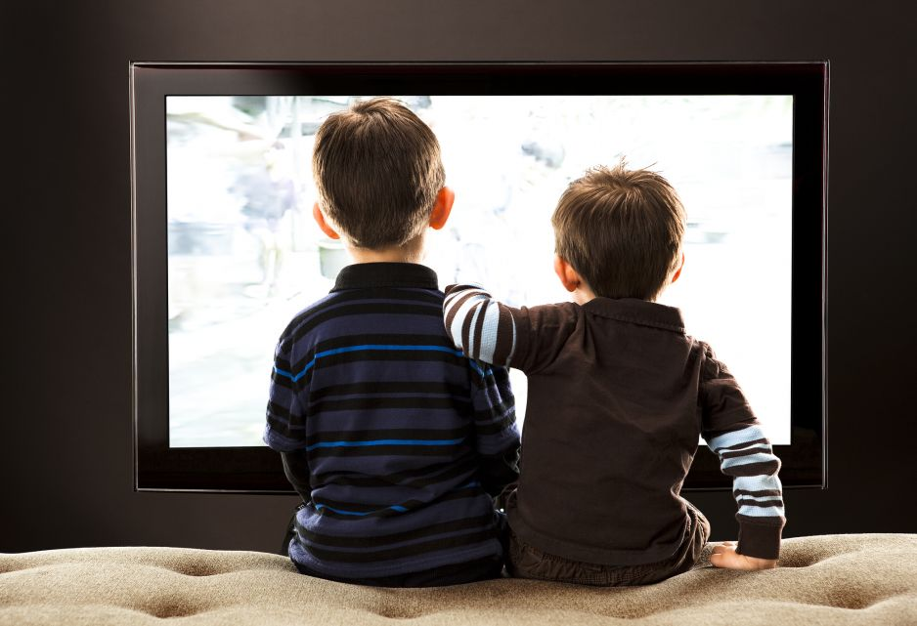
Złe strony Internetu i technologii ( zagrożenia).
Wady postawy oraz wady wzroku.
Długotrwałe spędzanie czasu przed telewizorem, czy ekranem komputera zdecydowanie pogarsza wzrok, a także niekorzystnie wpływa na prawidłową postawę kręgosłupa. Korzystanie z komputera, tabletu, telefonu zazwyczaj odbywa się w pozycji siedzącej, ale takiej, która niekorzystnie wpływa na mięśnie postularne ciała i prowadzi do wielu schorzeń.

Slide 14
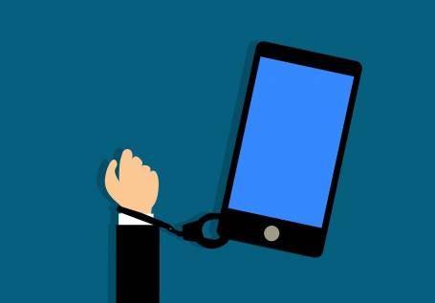
Silne uzależnienie, zbyt dużo czasu przed urządzeniem powoduje złość i rozdrażnienie,

Slide 15
W trosce o Wasze zdrowie oraz bezpieczeństwo rodzice lub osoba dorosła wyznacza czas jaki możecie spędzić przy tablecie, telewizorze itp., kontrolując na bieżąco co w nim oglądacie.

Slide 16
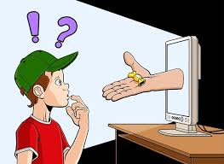
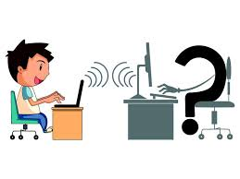
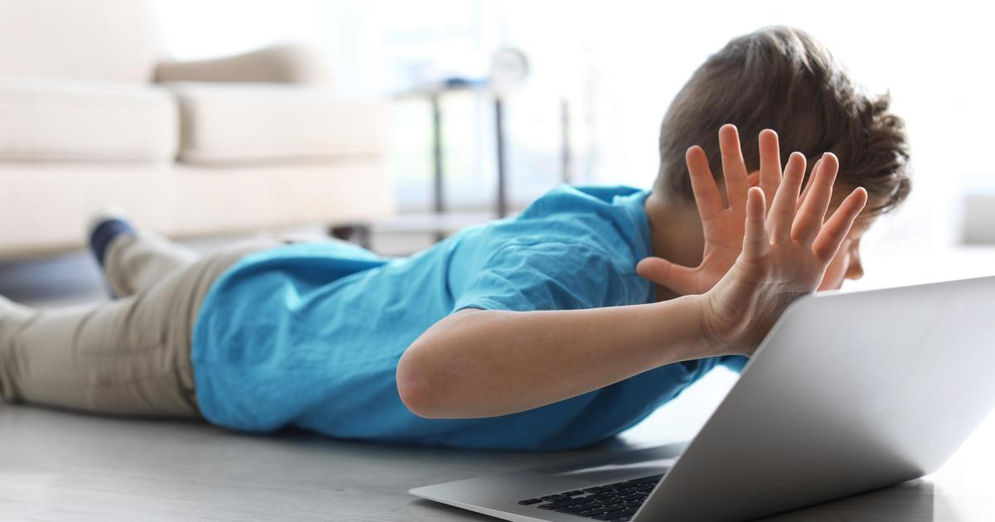
Treści nieodpowiednie do wieku takie jak: przemoc, agresja, wulgarne słowa,
Źli ludzie, których nie znamy,

Slide 17
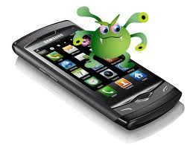
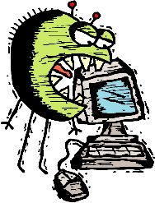
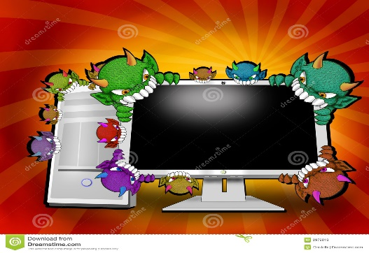
Wirusy, złe programy, które atakują nasze urządzenia.

Slide 18
Bezpieczne korzystanie z Internetu, technologii.
Przedszkolaku pamiętaj:
zawsze słuchaj rodziców-oni wyznaczają zasady korzystania z technologii,
nie siedź przed ekranem za długo, mów jeśli coś jest nie tak,
nie ufaj osobom poznanym w sieci, wtedy będziesz bezpieczny.

Slide 19
Dziękuję za uwagę.
Prezentacje przygotowała
Monika Dębicka

